Slide 1
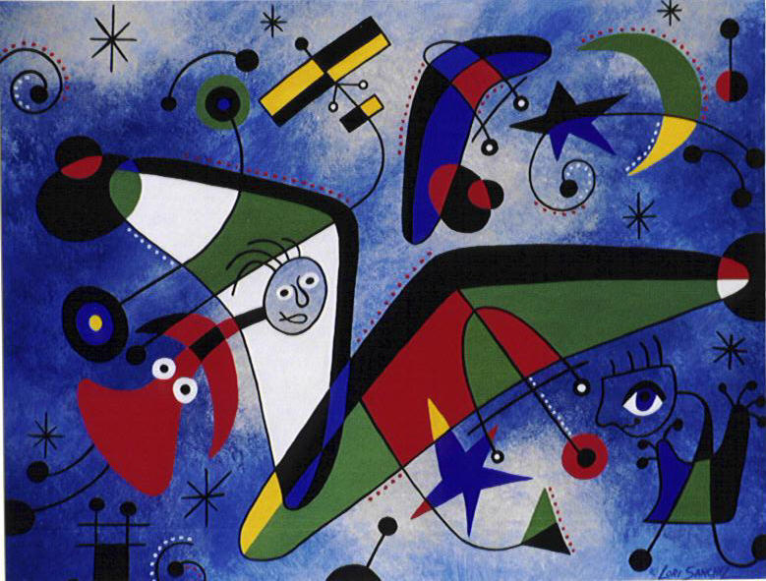

Μπλε όνειρα
Mπ μπ
Δασκάλα : Ελευθερία Παπαδημητρίου

Slide 2
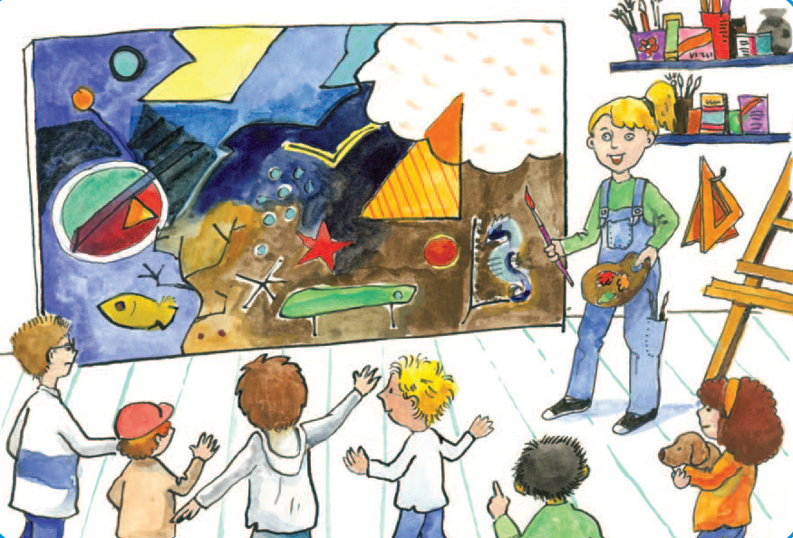

Τι βλέπετε στην εικόνα;

Slide 3
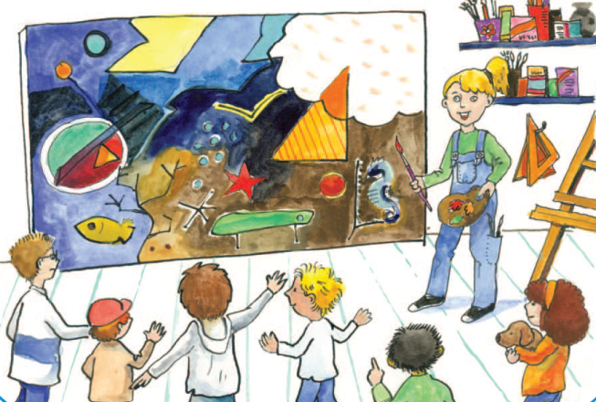

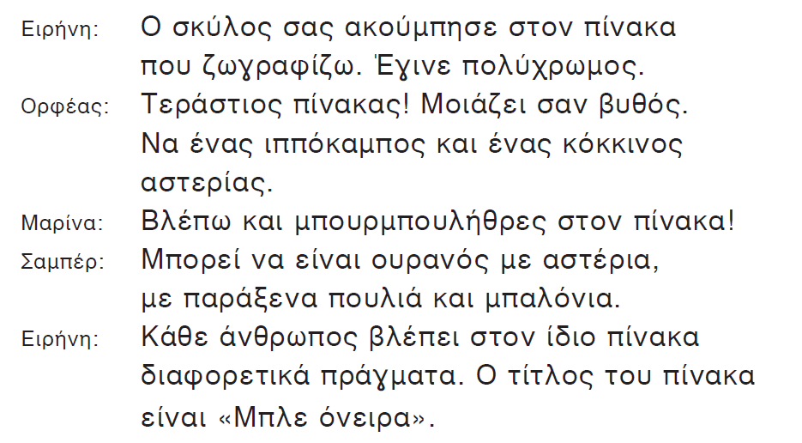
Ακούμε!
Notes:
Διαβάζω 1^{η} φορά

Slide 4

Τι έχει μέσα ο πίνακας;
Notes:
Διαβάζω 2^{η} φορά. O Άκης Οχταποδάκης φέρνει εικόνες.

Slide 5

Διαβάζουμε όλοι μαζί.
Notes:
Διαβάζουμε όλοι μαζί.

Slide 6

Διαβάζουμε και υποδυόμαστε ρόλους.

Slide 7
Μπορείς να βρεις τις αντίθετες λέξεις ;

Slide 8
πολύχρωμος ≠ μονόχρωμος
τεράστιος ≠ μικρούτσικος
διαφορετικά ≠ ίδια

Slide 9
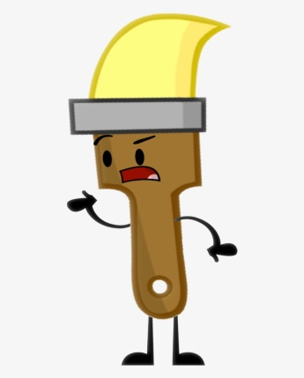
Μπορείς να βρεις τα συνώνυμα;

Slide 10
ακούμπησε= άγγιξε
τεράστιος= πελώριος

Slide 11
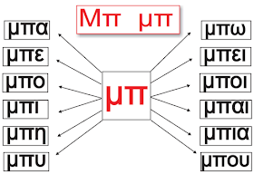

Slide 12
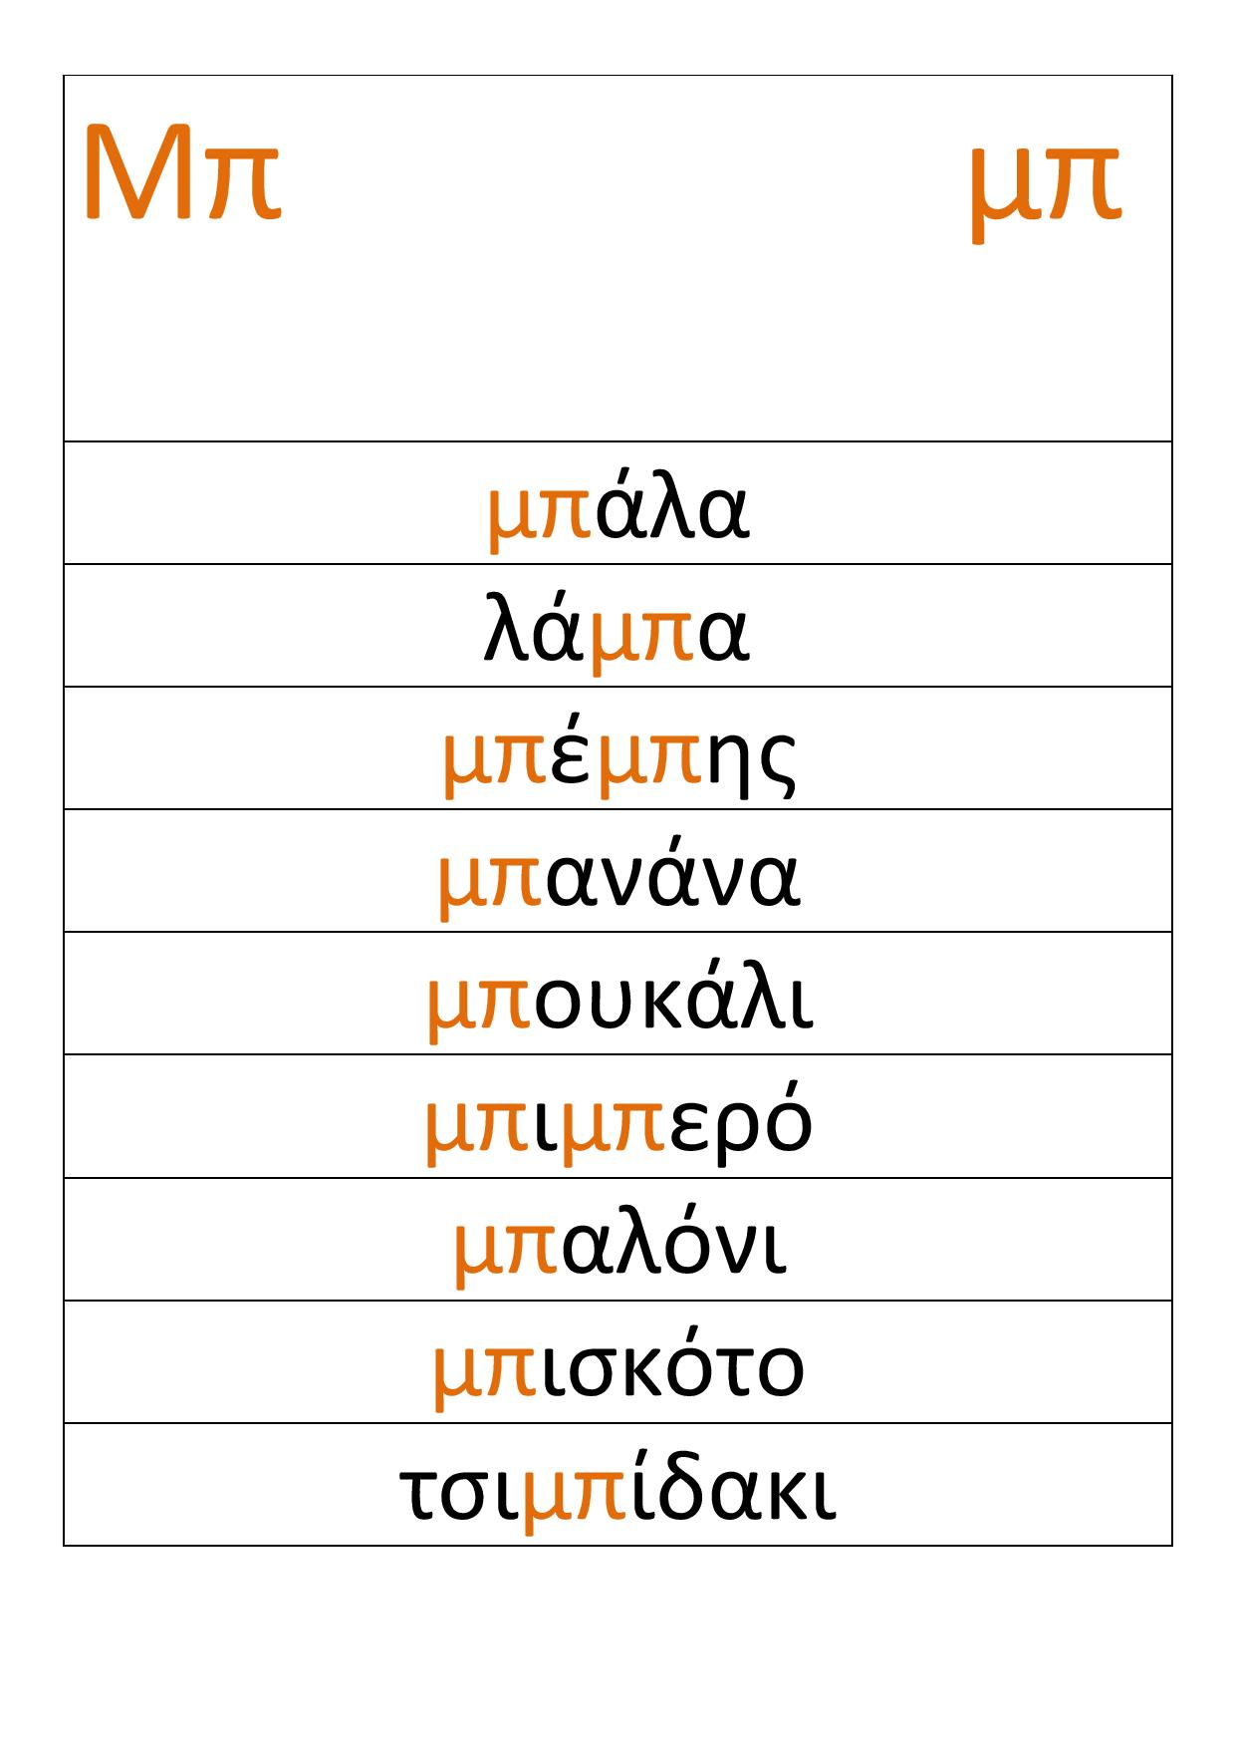

Slide 13

Βάφω με κίτρινο τα μπ.

Slide 14
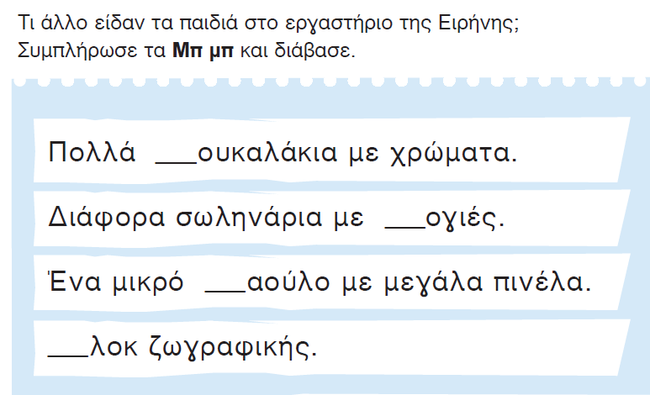
μπ
μπ
μπ
Μπ

Slide 15
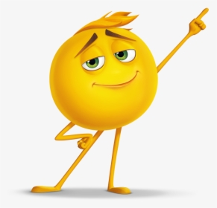


εγώ
εσύ
αυτός
βλέπω
βλέπεις
βλέπει

Slide 16
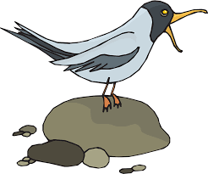
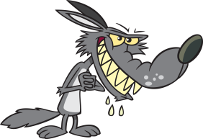

Από τον έναν στους πολλούς
Ο γλάρος οι γλάροι
ο λύκος οι λύκοι
ο λαγός οι λαγοί

Slide 17
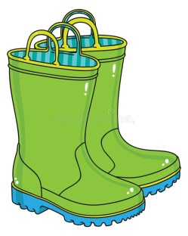



Από τη μία στις πολλές
η μπότα οι μπότες
η μπανάνα οι μπανάνες
η καμπάνα οι καμπάνες
η λάμπ α οι λάμπες

Slide 18
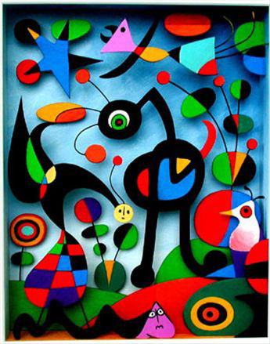
Ο κήπος - Χουάν Μιρό

Slide 19


Slide 20
Μπλε όνειρα
Mπ μπ
Τετράδιο εργασιών
Δασκάλα : Ελευθερία Παπαδημητρίου

Slide 21
Διαβάζουμε.

Slide 22

Τι βλέπουμε εδώ;

Slide 23

Τι είναι αυτό;

Slide 24

Αυτό ξέρουμε όλοι τι είναι!

Slide 25
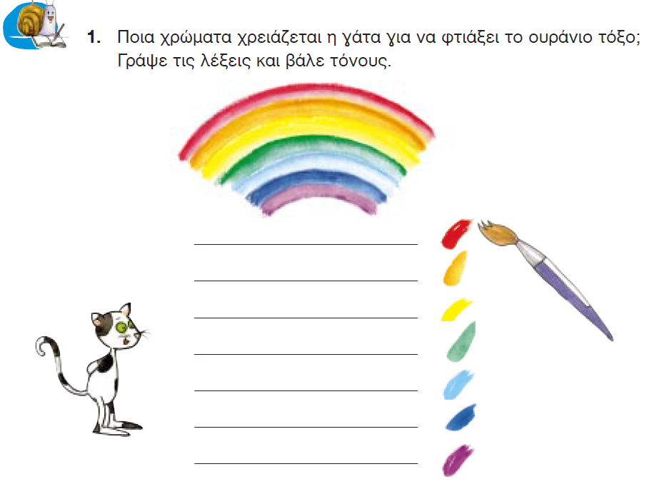
κόκκινο
πορτοκαλί
κίτρινο
πράσινο
γαλάζιο
μπλε
μοβ

Slide 26
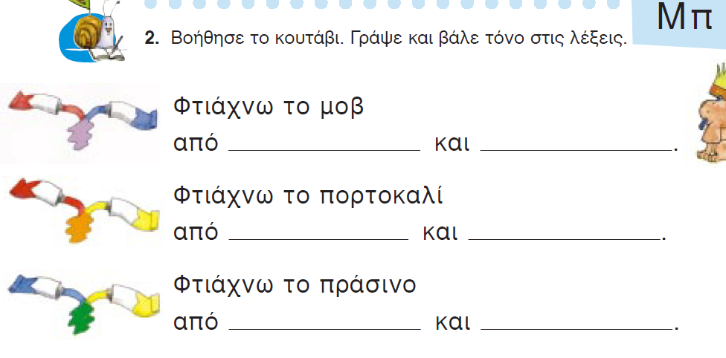
κόκκινο
μπλε
κόκκινο
κίτρινο
μπλε
κίτρινο

Slide 27
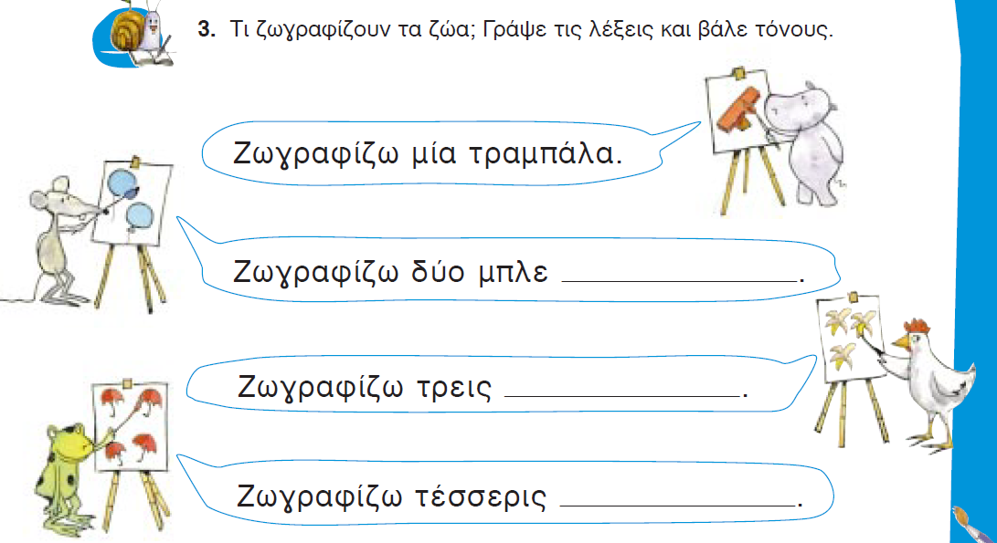
μπαλόνια
μπανάνες
ομπρέλες

Slide 28
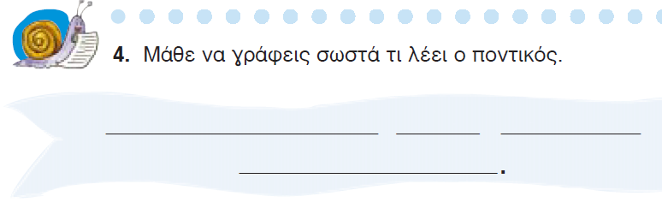
Ζωγραφίζω δύο μπλε
μπαλόνια .

